Slide 1
M8 · SAV vs CV 평가
M8 메탈 CD·전기·신뢰성
단일-실험 정량 비교
Self-aligned via(SAV)와 Conventional via(CV) 두 split을 동일 IMD/BM 스택으로 8웨이퍼 평가. 4종 CD 항목·in-wafer 균일도·전기 저항·TDDB/EM을 같은 매트릭스에서 비교하여 split 효과를 정량화한다.
Metal layer
Wafer / split
CD 영역
M8
8
25–8
wafers · 2-arm
nm
ULK k=2.55 · Cu dual-damascene
SAV 4매 · CV 4매 · BM 2종
AASI · ASEI · AMI · ACI
CD scale — 4 항목 트랙
핵심 가설
AASI 25.2 nm
ASEI 17.7 nm
AMI 8.6 nm
ACI 8.3 nm
SAV split이 동일 mask budget에서 CD 분산을 줄이고 via 저항을 안정화한다.
Key takeawaySAV vs CV 4-arm 8웨이퍼에서 4종 CD·25pt 균일도·전기·TDDB/EM을 동일 baseline 대비 비교하는 것이 본 평가의 목적이다.
※ 내부 테스트용 더미(가상) 데이터
01 / 12
Notes:
이 슬라이드는 본 평가의 큰 그림을 잡는다. M8 메탈, 8웨이퍼, 4종 CD 항목을 짧은 카드로 보여주고 우측 인용 박스에 핵심 가설을 적었다. 후속 슬라이드는 이 가설을 4종 CD 표, 단면 이미지, 균일도 맵, 전기·신뢰성 표로 풀어낸다. 발표 시 "이 평가는 dummy 데이터로 진행되는데, M8 메탈에서 SAV/CV가 통계적으로 어떤 차이가 있는지 4가지 CD 지표로 동시에 본다"는 점을 먼저 짚으면 좋다. 모든 숫자는 가상이므로 절대 인용하지 않도록 안내한다.

Slide 2
02 · 실험 매트릭스
SAV × BM, CV × BM — 4-arm 8웨이퍼
동일 마스크/스택 하에서 via split과 barrier metal 조합이 CD·저항·신뢰성에 끼치는 영향을 분리해 본다.
Arm 01
Arm 02
Arm 03
Arm 04
SAV · ALD BM
SAV · PVD BM
CV · ALD BM
CV · PVD BM
Self-aligned via · ALD Ta/TaN
Self-aligned via · PVD Ta/TaN
Conventional via · ALD Ta/TaN
Conventional via · PVD Ta/TaN
2
2
2
2
wafers
W1 · W2
wafers
W3 · W4
wafers
W5 · W6
wafers
W7 · W8
Arm 별 wafer 분포
SAV (4 wafers)
CV (4 wafers)
W1
W2
W3
W4
W5
W6
W7
W8
Stack
Pitch
Metrology
ULK k=2.55 · Cu
M8 56 nm
CD-SEM + in-line optical
Key takeaway2개 split × 2개 BM의 4-arm 매트릭스로 8웨이퍼를 압축 배치해 split 효과를 BM 효과에서 분리한다.
※ 내부 테스트용 더미(가상) 데이터
02 / 12
Notes:
이 슬라이드는 4-arm 매트릭스를 어떻게 짰는지 보여준다. SAV는 자줏빛 진한 그린, CV는 좀 더 밝은 그린 그라데이션으로 색을 다르게 하고, 같은 split 안에서 BM 종류로 두 단계 진하기로 분리했다. 발표 시 "우리는 BM 종류 효과를 분리하기 위해 각 split마다 ALD/PVD 두 종류를 두고 8웨이퍼로 압축했다"는 흐름으로 설명하면 된다. 더미 데이터라는 점을 다시 한번 환기.

Slide 3


03 · CD 측정 항목
AASI · ASEI · AMI · ACI — 4종 타겟
M8 메탈 CD 4종을 동일 baseline 대비 비교. sub-10 nm 영역(AMI·ACI)에서 분산 관리가 도전 항목.
Target scale (0 ~ 30 nm)
AASI — Trench Top CD
25.2 nm · target
계측 항목 요지
​M8 라인/비아 동시 측정
​sub-10 nm 영역 집중 관리
​split 효과 vs BM 효과 분리
25.2
ASEI — Trench Middle CD
17.7 nm · target
17.7
AMI — Via Middle CD
8.6 nm · target
8.6
측정 정의
AASI — trench top, etch 후
ASEI — trench middle, post-CMP
ACI — Via Bottom CD
8.3 nm · target
AMI — via middle, etch 후
ACI — via bottom, landing 직전
8.3
0
5
10
15
20
25
30 nm
Key takeawayAASI·ASEI는 17~25 nm, AMI·ACI는 sub-10 nm 영역 — 후자 2종이 변동 폭 관리의 핵심이다.
※ 내부 테스트용 더미(가상) 데이터
03 / 12
Notes:
4종 CD 타겟을 동일 0~30 nm 스케일 위에 bar로 깔아보고, 우측에 측정 영역 정의 박스를 두었다. 절대값 차이가 큰 AMI·ACI는 bar가 짧아 보이지만, 우측 패널의 정의 박스에서 sub-10 nm 항목이라고 짚어준다. 발표 시 "타겟 자체는 모두 sub-target 안에 들어가 있지만 실제 변동 폭이 어디서 터지는지가 다음 4장 슬라이드의 핵심"으로 묶으면 자연스럽게 넘어간다.

Slide 4
04 · AASI · Trench Top
AASI — wafer별 mean / 3σ / range / Δ
target 25.2 nm. SAV arm (W1-W4)은 분산이 작고 target에 밀집, CV arm (W5-W8)은 우측으로 늘어남.
Mean AASI per wafer (nm)
scale 24.8 ~ 26.6
AASI summary
8 wafer · mean / 3σ / range / Δ-to-target
W1
25.4
Wafer | mean | 3σ | range | Δ
W1 | 25.4 | 0.48 | 1.6 | +0.2
W2 | 25.3 | 0.52 | 1.8 | +0.1
W3 | 25.7 | 0.61 | 2.0 | +0.5
W4 | 25.6 | 0.58 | 1.9 | +0.4
W5 | 26.0 | 0.69 | 2.3 | +0.8
W6 | 26.1 | 0.71 | 2.4 | +0.9
W7 | 26.3 | 0.82 | 2.7 | +1.1
W8 | 26.4 | 0.84 | 2.8 | +1.2
W2
25.3
W3
25.7
W4
25.6
W5
26.0
W6
26.1
W7
26.3
W8
26.4
25.0
25.2
25.4
25.6
25.8
26.0
26.2
26.4
Key takeawaySAV arm (W1-W4) 25.3~25.7 nm로 target ±0.5 nm 안에 모이나, CV·PVD (W7·W8)는 +1.1~+1.2 nm 우측으로 늘어났다.
※ 내부 테스트용 더미(가상) 데이터
04 / 12
Notes:
AASI(트렌치 top CD) 결과를 한 슬라이드에 정리했다. 좌측 큰 가로 bar 차트에 8웨이퍼 mean을 24.8~26.6 nm 스케일로 정렬했고 target 위치도 살짝 비네틱 마크로 깐 다음 우측에 동일 데이터 표를 두었다. 발표 시 W7·W8의 분산·평균이 CV+PVD 조합에서 가장 안 좋게 나온다는 점을 짚어주면 split×BM 효과가 분리돼 보인다는 메시지가 살아난다. 더미 데이터임을 다시 한번 안내.

Slide 5








05 · ASEI · Trench Middle
ASEI — vertical bars · 8 wafer summary
target 17.7 nm. CMP 후 측정. SAV 4 wafer 평균 18.0, CV 4 wafer 평균 18.6.
18.8
SAV mean
18.8
18.7
18.0 nm
18.6
18.5
W1~W4 · σ 평균 0.42 nm
18.2
18.1
CV mean
18.6 nm
17.9
17.8
W5~W8 · σ 평균 0.55 nm
17.7
target 17.7
Group Δ
17.3
+0.6 vs target
W1
W2
W3
W4
W5
W6
W7
W8
CV가 SAV 대비 평균 +0.6 nm
scale 17.3 ~ 18.9 nm
Key takeawaySAV 4 wafer가 target ±0.3 nm 안에 모이나 CV·PVD (W7·W8)는 +1.0~+1.1 nm 우측으로 벗어났다.
※ 내부 테스트용 더미(가상) 데이터
05 / 12
Notes:
ASEI는 슬라이드 04와 다른 형식 — 세로 bar 차트로 바꿔서 wafer별 mean을 키 차이로 분명히 했다. 우측에 SAV/CV 두 그룹 평균 KPI와 그룹 차이를 small 카드 세 장으로 정리. 발표 시 "이번 슬라이드부터 그룹 평균을 따로 떼어 보여주는데, CV 그룹이 SAV보다 한 단계 더 오른쪽으로 가 있다"는 식으로 묶으면 자연스럽게 다음 슬라이드로 넘어간다.

Slide 6
06 · AMI · Via Middle
AMI — Δ deviation per wafer
target 8.6 nm. via middle CD. sub-10 nm 영역 — 절대 분산보다 Δ 패턴이 더 큰 신호.
Δ deviation from target 8.6
AMI summary · 8 wafer
right = larger than target, left = smaller
sub-10 nm — 절대 분산보다 Δ 패턴이 더 큰 신호
W | split · BM | mean | 3σ | range | Δ
W1 | SAV · ALD | 8.7 | 0.18 | 0.6 | +0.1
W2 | SAV · ALD | 8.7 | 0.21 | 0.7 | +0.1
W3 | SAV · PVD | 8.9 | 0.30 | 1.0 | +0.3
W4 | SAV · PVD | 8.9 | 0.28 | 0.9 | +0.3
W5 | CV · ALD | 9.1 | 0.36 | 1.2 | +0.5
W6 | CV · ALD | 9.2 | 0.38 | 1.3 | +0.6
W7 | CV · PVD | 9.3 | 0.42 | 1.4 | +0.7
W8 | CV · PVD | 9.3 | 0.40 | 1.3 | +0.7
W1
+0.1
W2
+0.1
W3
+0.3
W4
+0.3
W5
+0.5
W6
+0.6
W7
+0.7
W8
+0.7
target
+0.2
+0.4
+0.6
+0.7
Key takeawayΔ 패턴이 SAV 그룹 (+0.1~+0.3) 과 CV·PVD (+0.7) 사이에서 두 단계로 갈라진다 — sub-10 nm 영역에서도 split 효과가 보인다.
※ 내부 테스트용 더미(가상) 데이터
06 / 12
Notes:
AMI 슬라이드 재구성. 좌측 카드 1050×640으로 키웠고, 내부 deviation bar 폭을 줄여 +0.7 = 490 px로 fit. scale은 1 grid 70 px로 통일. 우측 표도 카드 안에 깔끔하게 들어가게 정리. 발표 시 Δ 두 단계 — SAV 그룹 +0.1~+0.3 vs CV·PVD +0.7 — 을 가리키며 split 효과가 sub-10 nm 영역에서도 누적된다는 메시지를 강조.

Slide 7




07 · ACI · Via Bottom
ACI — group comparison · SAV vs CV
target 8.3 nm. via bottom, landing 직전 측정. 분포가 가장 가파른 영역.
Group comparison
4-arm · mean ACI (nm)
Best vs worst
8.4
8.5
8.7
8.9
Best (W1 · W2)
8.4
Median (W3 · W4)
8.5
CV ALD (W5 · W6)
8.7
Worst (W7 · W8)
8.9
Arm 01
Arm 02
Arm 03
Arm 04
Spread
+0.5 nm
SAV · ALD
SAV · PVD
CV · ALD
CV · PVD
ACI · 8 wafer full table
all in nm
W | 조건 | mean | 3σ | range | Δ to target
W1 | SAV · ALD | 8.4 | 0.16 | 0.5 | +0.1
W2 | SAV · ALD | 8.4 | 0.19 | 0.6 | +0.1
W3 | SAV · PVD | 8.5 | 0.25 | 0.8 | +0.2
W4 | SAV · PVD | 8.5 | 0.23 | 0.7 | +0.2
W5 | CV · ALD | 8.7 | 0.30 | 1.0 | +0.4
W6 | CV · ALD | 8.7 | 0.32 | 1.1 | +0.4
W7 | CV · PVD | 8.9 | 0.38 | 1.2 | +0.6
W8 | CV · PVD | 8.9 | 0.36 | 1.2 | +0.6
Key takeawayACI는 4-arm group 비교가 가장 효과적, Arm 01→04 mean이 +0.5 nm까지 벌어진다 — split·BM 효과 누적.
※ 내부 테스트용 더미(가상) 데이터
07 / 12
Notes:
ACI 슬라이드 정리. 4-arm group바 + 우측 best/worst + 풀 표 세 부분. Spread block을 stacked으로 정리하여 카드 밖으로 빠지지 않게 했고, 표는 top 530 height 360으로 row padding 줄여 모든 8개 행이 카드 안에 들어가도록 조정했다. 발표 시 "group 비교와 8 wafer 표를 함께 보면 +0.5 nm 누적 spread가 더 분명해진다"고 묶는다.

Slide 8
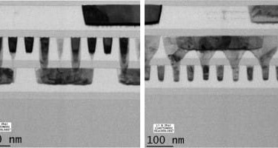
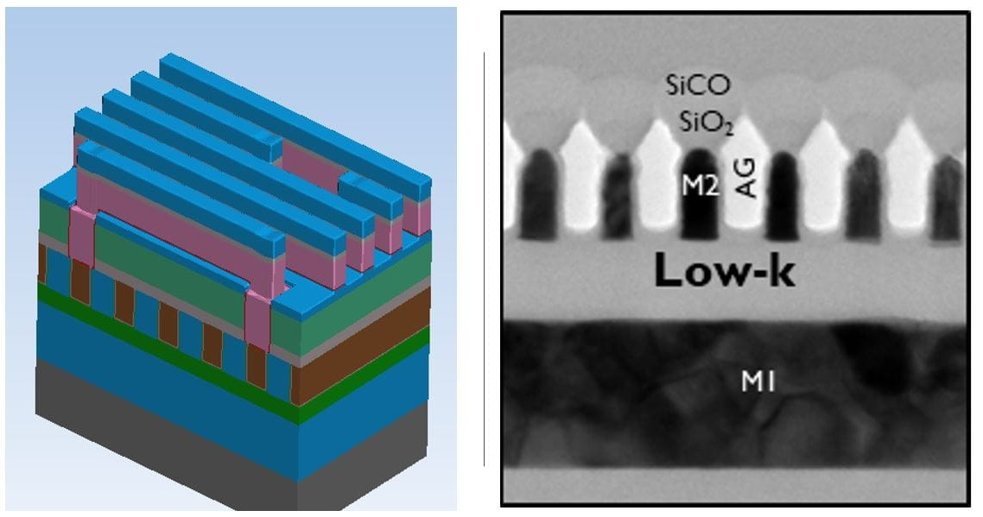
08 · SEM 단면
SEM 단면 — 패턴 확인
SAV·CV 두 split의 cross-section을 동일 노출에서 비교. 영역별 형상/liner 두께 정성 확인.
Card 01
Card 02
Self-aligned via cross section
Multi-stack damascene overview
SAV · 56 nm pitch
multi-level · low-k stack
via landing self-aligned
Cu + ULK + etch-stop
동일 baseline 대비 via-trench 정렬 단계가 제거된 단면. liner 연속성 양호.
M8 직전 multi-level overview. etch-stop·Cu fill·low-k pore density 정성 비교 가능.
출처 — ScienceDirect / S0167931712005126 (Murdoch et al., scaled dual-damascene with SAV)
출처 — imec Magazine 2019, BEOL scaling toolbox for advanced nodes
Key takeawaySAV 단면에서 via-trench 정렬이 안정적, multi-level overview는 etch-stop 인터페이스 결함을 정성 확인하는 데 쓰인다.
※ 내부 테스트용 더미(가상) 데이터
08 / 12
Notes:
이 슬라이드는 실제 BEOL 단면을 두 장 붙여 정성 비교용으로 보여준다. 좌측은 SAV 56 nm pitch 단면, 우측은 multi-level toolbox Overview. 출처는 카드 안에 작은 글자로 표기했고, 발표 시 "이 미크로그라프들은 dummy 데이터 평가를 정성적으로 뒷받침하기 위한 참고 이미지"임을 다시 짚는다. 사진 selection은 dummy 평가의 톤을 보여주기 위한 것이지 우리 lot 결과 사진이 아님을 분명히 한다.

Slide 9
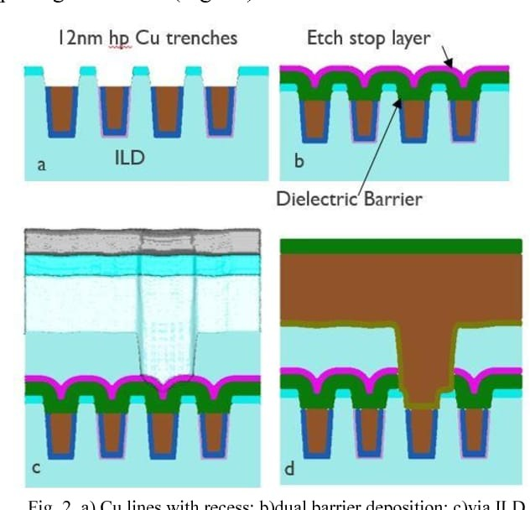
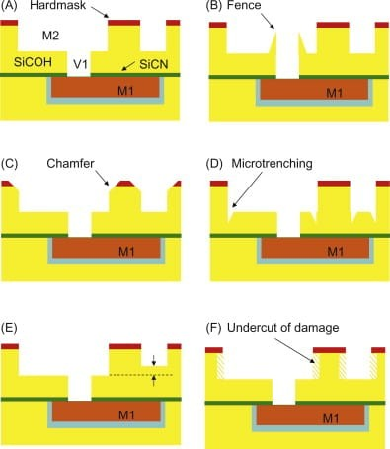
09 · TEM 단면
TEM 단면 — interface·liner 확인
고배율 TEM으로 liner/barrier 두께·계면 비교. via CD ≤ 10 nm에서 결정적.
Card 01
Card 02
FSAV feasibility · 5 nm 노드
Dual-damascene TEM overview
FSAV · sub-20 nm
dual-damascene · reference
fully self-aligned via feasibility 영역. liner 연속성, Cu void 정성.
dual-damascene reference 단면. etch profile 결함/세정 잔류 비교 가능.
출처 — Murdoch et al., feasibility study of fully self-aligned vias, Semantic Scholar
출처 — ScienceDirect topics, dual damascene TEM entry
Key takeawayTEM은 split 효과 정성 확인용으로만 사용, 정량 비교는 CD 표·전기·신뢰성에 위임한다.
※ 내부 테스트용 더미(가상) 데이터
09 / 12
Notes:
TEM 단면 슬라이드. 좌측은 FSAV feasibility, 우측은 dual-damascene reference. 같은 정성 비교 톤을 유지하되 TEM 자료라는 점에서 SEM 슬라이드와 분리된다. 발표 시 "이미지는 dummy 평가의 정성 back-bone일 뿐, 정량 비교의 본 무게는 표와 수치에 있다"는 점을 확인한다. 출처는 plain text로 카드 안에 작게 표기.

Slide 10

10 · In-wafer 균일도
25-point wafer map · WIWNU 비교
AASI 25-point map을 두 wafer (W1 best · W7 worst)에 그리고, 8 wafer WIWNU 막대로 비교.
W1 · SAV · ALD
AASI · nm
W7 · CV · PVD
AASI · nm
WIWNU · 8 wafer
25-point wafer map
μ 25.4 · σ 0.48
25-point wafer map
μ 26.3 · σ 0.82
AASI · 3σ/mean × 100 %
W1
1.9
W2
2.1
25.3
25.4
25.5
25.4
25.3
26.0
26.2
26.3
26.4
26.5
W3
2.4
W4
2.3
25.4
25.5
25.6
25.5
25.4
26.1
26.3
26.4
26.5
26.6
W5
2.7
W6
2.8
W7
3.2
25.5
25.6
25.5
25.4
25.3
26.2
26.3
26.4
26.5
26.7
W8
3.1
25.4
25.5
25.4
25.3
25.3
26.1
26.2
26.3
26.5
26.6
WoW vs WiW
25.3
25.4
25.3
25.2
25.2
26.0
26.1
26.3
26.4
26.5
SAV (W1~W4)
CV (W5~W8)
2.18 %
2.95 %
Key takeawayW1은 평균 25.4 nm에 모이나 W7은 26.0~26.7 nm까지 펼쳐진다 — split 별 WIWNU 격차가 0.77 %p.
※ 내부 테스트용 더미(가상) 데이터
10 / 12
Notes:
이 슬라이드는 in-wafer 균일도. 25pt wafer map을 W1 가로 520px, W7 도 520px로 좌·중앙에 놓고 우측에 8-wafer WIWNU 비교 막대를 작은 차트로, 우하단엔 SAV/CV 그룹 평균 비교 카드를 두었다. 발표 시 "W1은 거의 한 톤의 mint 영역에 머물지만 W7은 짙은 그린까지 펼쳐진다"는 시각 차이를 짚고, SAV 2.18 % vs CV 2.95 %라는 그룹 평균 격차를 마지막으로 환기. 더미 데이터임을 다시 한번.

Slide 11
11 · 전기 특성
전기 특성 — line R · via R · leakage
M8 라인·소형 via chain 측정값. dummy 데이터, 도식 없이 숫자 표 위주로 정리.
8 wafer · per-wafer electrical
Group summary
line R · via chain R · M7-M8 leakage @ −1 V · avg RC product
Line R (SAV avg)
4.60 μΩ·cm
W | 조건 | line R μΩ·cm | via chain R Ω/via | leak nA @ −1V | RC avg ps/μm
W1 | SAV · ALD | 4.5 | 12.4 | 0.42 | 1.79
W2 | SAV · ALD | 4.6 | 12.6 | 0.46 | 1.83
W3 | SAV · PVD | 4.7 | 13.1 | 0.51 | 1.87
W4 | SAV · PVD | 4.6 | 12.8 | 0.48 | 1.86
W5 | CV · ALD | 4.9 | 14.8 | 0.78 | 2.04
W6 | CV · ALD | 5.0 | 15.0 | 0.82 | 2.06
W7 | CV · PVD | 5.4 | 16.2 | 1.04 | 2.12
W8 | CV · PVD | 5.5 | 16.0 | 0.99 | 2.10
Line R (CV avg)
5.20 μΩ·cm
via R (SAV avg)
12.7 Ω
via R (CV avg)
15.5 Ω
leak (SAV avg)
0.47 nA
leak (CV avg)
0.91 nA
Δ via R
Δ leak
+22 %
≈ ×2
CV vs SAV
SAV 0.47 → CV 0.91 nA
Key takeawayvia chain R에서 SAV vs CV는 +22 %, leakage는 약 2배 격차 — BM 종류보다 split 영향이 더 크다.
※ 내부 테스트용 더미(가상) 데이터
11 / 12
Notes:
전기 특성 슬라이드. 사용자 요구대로 도식 없이 숫자 표 위주로 정리했다. 좌측 큰 표에 8 waver별 line R · via chain R · leakage · RC avg를 한 번에 깔고, 우측 상단에 SAV·CV 그룹 평균 작은 표, 우측 하단에 Δ via R + Δ leak 두 카드를 배치해 split 효과를 정량으로 한 번 더 환기한다. 발표 시 "이번 트랙은 dummy, 도식은 의도적으로 빼고 표 위주로만 정리했다"는 점을 짚고, BM 종류보다 split 영향이 더 크다는 인사이트를 마지막에 환기하면 된다.

Slide 12
12 · 신뢰성 · TDDB · EM
신뢰성 — TDDB · Electromigration
M8 inter-metal TDDB (β/η), EM t50 표준 stressing 조건 결과, 4-arm group 평균.
TDDB · Weibull
Electromigration · t50 / σ
Stressing V = use cond. · t63 (Weibull η) · β slope
package-level · j = 1 MA/cm² · T = 300°C
Arm | 조건 | β | η (a.u.) | implied life (yr)
A1 | SAV · ALD | 1.68 | 8.2 | 9.6
A2 | SAV · PVD | 1.62 | 7.8 | 9.1
A3 | CV · ALD | 1.50 | 6.8 | 7.9
A4 | CV · PVD | 1.45 | 6.4 | 7.4
Arm | 조건 | t50 (yr) | σ_ln | activation E (eV)
A1 | SAV · ALD | 9.4 | 0.31 | 0.92
A2 | SAV · PVD | 9.1 | 0.34 | 0.90
A3 | CV · ALD | 7.6 | 0.40 | 0.86
A4 | CV · PVD | 6.8 | 0.42 | 0.83
TDDB · β vs η trade
EM · 분산 점검
SAV group (A1·A2) keep β > 1.6, η 7.8–8.2 → 방전 경로 분포가 좁다.
CV group (A3·A4) drop β 1.45~1.50, η 6.4~6.8 → early fail 위험이 우세.
t50 9.4 → 6.8 yr across arms, σ_ln 0.31 → 0.42.
A4 (CV · PVD) 가 가장 짧고 분산도 가장 큼 — 두 효과가 누적된다.
Key takeaway신뢰성에서도 SAV arm이 β·η·t50 모두 우위 — 평가 가설(SAV 안 정성)과 같은 방향의 dummy 결과.
※ 내부 테스트용 더미(가상) 데이터
12 / 12
Notes:
신뢰성 슬라이드. TDDB와 EM 표를 좌·우로 나란히 두고, 하단에는 두 인사이트 카드를 두었다. A1(SAV·ALD)부터 A4(CV·PVD)까지 가면서 β·η가 동시에 떨어지고, t50도 짧아지며 σ_ln도 커진다 — split+BM 효과가 누적된다는 결론을 표 위주로 정리한다. 발표 마지막에 "이 평가는 dummy, 절대 인용 금지, 그러나 가설과 방향이 일치하는 결과"라는 점을 마지막으로 환기한다.

